Slide 1
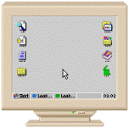
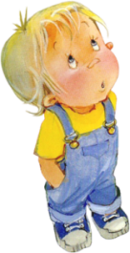
Государственное бюджетное дошкольное образовательное учреждение детский сад № 70 Невского района Санкт-Петербурга
Методические рекомендации:
“Информатизация как ресурс повышения качества образовательной и коррекционной работы педагога“
из опыта работы
старшего воспитателя Ивановой Н. Ю.
(представлены ИКТ - компьютерные игры и упражнения в работе с детьми совместно с родителями)

Slide 2
Современное человечество включилось в общеисторический процесс, называемый информатизацией. Этот процесс включает в себя доступность любого гражданина к источникам информации, проникновение информационных технологий в научные, производственные, общественные сферы, высокий уровень информационного обслуживания. Процессы, происходящие в связи с информатизацией общества, способствуют не только ускорению научно-технического прогресса, интеллектуализации всех видов человеческой деятельности, но и созданию качественно новой информационной среды социума, обеспечивающей развитие творческого потенциала человека.
Одним из приоритетных направлений процесса
информатизации современного общества является информатизация образования, представляющую собой систему методов, процессов и программно-технических средств, интегрированных с целью сбора, обработки, хранения, распространения и использования информации в интересах ее потребителей.
Цель информатизации состоит в глобальной интенсификации интеллектуальной деятельности за счет использования новых информационных технологий: компьютерных и телекоммуникационных.

Slide 3
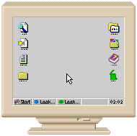
Игра — основное условие использования компьютера в работе
с детьми
Компьютер может войти в жизнь ребенка через игру. Игра - одна из форм практического мышления. В игре ребенок оперирует своими знаниями, опытом, впечатлением, отображенными в общественной форме игровых способов действия, игровых знаков, приобретающих значение в смысловом поле игр.
В ходе игровой деятельности ребенка, с использованием компьютерных средств у него развивается: теоретическое мышление, развитое воображение, способность к прогнозированию результата действия, проектные качества мышления и др., которые ведут к резкому повышению творческих способностей детей.

Slide 4
По сравнению с традиционными формами обучения и коррекции компьютерные технологии обладают рядом преимуществ:
Для детей
предъявление информации на экране компьютера в игровой форме вызывает у детей огромный интерес;
несет в себе образный тип информации, понятный дошкольникам;
движения, звук, мультипликация надолго привлекает внимание ребенка;
проблемные задачи, поощрение ребенка при их правильном решении самим компьютером являются стимулом познавательной активности детей;
предоставляет возможность индивидуализации обучения;
ребенок сам регулирует темп и количество решаемых игровых обучающих задач;
в процессе своей деятельности за компьютером дошкольник приобретает уверенность в себе, в том, что он многое может;
позволяет моделировать такие жизненные ситуации, которые нельзя увидеть в повседневной жизни (полет ракеты, половодье, неожиданные и необычные эффекты);
компьютер позволяет ребенку самостоятельно исправить ошибки.

Slide 5
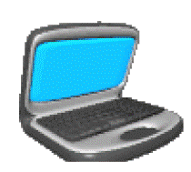
Для педагога
Педагог имеет возможность:
рационально организовать познавательную деятельность детей;
повысить качество образовательного и коррекционного процесса, вовлекая все виды чувственного восприятия детей в мультимедийный контекст и вооружая интеллект новым концептуальным инструментарием;
построить открытую систему воспитания, обеспечивающую каждому ребенку собственную траекторию развития;
вовлечь в процесс активного развития категории детей, отличающихся способностями;
использовать специфические свойства компьютера, позволяющие индивидуализировать педагогический процесс и обратиться к принципиально новым познавательным средствам;
интенсифицировать все уровни педагогического процесса;
повысить свой личный профессиональный уровень мастерства и
самооценку.

Slide 6
«Против»
О чём надо знать педагогу, используя ИКТ в работе с детьми?
«За»
Достоинства компьютера:
Недостатки компьютера:
Компьютер может помочь развитию у детей таких важнейших операций мышления как обобщение и классификация;
В процессе занятий на компьютере улучшаются память и внимание детей;
При игре в компьютерные игры у детей раньше развивается знаковая функция сознания, которая лежит в основе абстрактного мышления;
Компьютерные игры имеют большое значение не только для развития интеллекта детей, но и для развития их моторики, для формирования координации зрительной и моторной функций
Чрезмерное обращение с компьютером может привести к ухудшению зрения ребенка,
а также отрицательно сказаться на его психическом здоровье.
Особенно это опасно для застенчивых детей.
И главное, нельзя уповать только на компьютер.
Ребенок – маленький человек, он может формироваться и развиваться, только общаясь с людьми, и, живя в реальном мире.

Slide 7
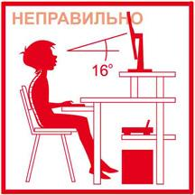
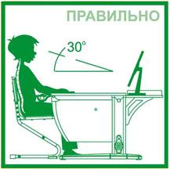
Необходимо помнить
о здоровьесбережении детей в работе с компьютером!

Slide 8
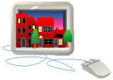
Цель работы с родителями: повышение качества работы с детьми через активное внедрение процесса информационных технологий педагогом совместно с родителями
Задачи работы с родителями:
Выявить уровень компьютерной грамотности и информационной культуры каждого родителя.
Разработать систему организации консультативной поддержки в области повышения информационной компетентности родителей, учитывая их индивидуальные знания и умения.
Разработать и апробировать технологии мультимедийного сопровождения коррекционной работы с детьми.
Создать банк компьютерных обучающих программ, дидактических материалов по использованию информационных технологий в работе с детьми;
Систематизировать, постоянно обновлять и пополнять информационные ресурсы, опираясь на индивидуальные результаты каждого воспитанника в процессе образовательной и коррекционной работы.

Slide 9
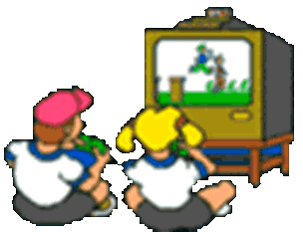
Условия внедрения информационных технологий в работе
с родителями:
Свою эффективность доказывают компьютерные игры с детьми дома. НО! С детьми должны работать родители, знающие технические возможности компьютера, имеющие навыки работы с ним, четко выполняющие санитарные нормы и правила использования компьютеров, владеющие методикой приобщения детей к новым информационным технологиям.
Учитывая это, первостепенной задачей педагога становится повышение компьютерной грамотности родителей для того, чтобы каждый из них мог использовать современные компьютерные технологии для проведения игровых занятий с детьми дома на качественно новом уровне для повышения эффективности педагогической работы.

Slide 10
Круглые столы,
где родители могли получить ответы на интересующие их вопросы в диалоге друг с другом и педагогом
Открытый просмотр работы с детьми педагога с использова-
нием ИТК
Конкурсы:
Презентация
«Моя семья», компьютерные плакаты
Формы работы с родителями
Семинары,
где педагог даёт методические рекомендации для правильного использования ИТК в играх с детьми дома
Мастер – классы,
где родители делились друг с другом опытом работы с детьми с использованием ИТК
Индивидуальные и подгрупповые консультации

Slide 11
Содержание работы педагога
1. Поиск и подбор дополнительной информации для
подготовки к совместной деятельности с использованием
Интернет – ресурсов.
2. Использование презентаций, мультимедийных пособий и др. в работе с детьми.
3. Разработка конспектов для работы с детьми в разных направлениях образовательных областей, их интеграции с использованием информационных технологий.
4. Использование сети Интернет для самообразования.
5. Использование готовых цифровых образовательных ресурсов в педагогическом процессе.
6. Наличие собственного сайта.
7. Разработка авторских цифровых ресурсов: игровых упражнений.
8. Создание банка данных информационных игровых упражнений и игр для детей.
9. Готовность организовать обучение педагогов ДОО по использованию
в работе ИКТ.

Slide 12
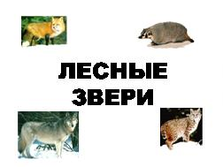
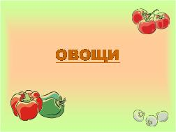
Банк компьютерных обучающих дидактических материалов
(использую компьютерные игры Интернет сайтов,
а также разработанные самостоятельно)

Slide 13
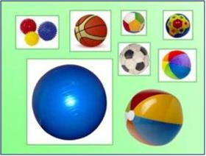
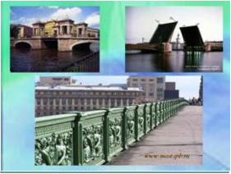
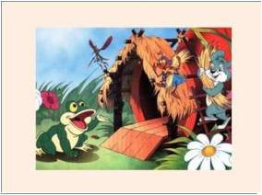
Банк компьютерных обучающих дидактических материалов
Примеры самостоятельно разработанных
компьютерных игр и заданий
Составитель:
старший воспитатель
Иванова Н.Ю.
Составитель:
старший воспитатель
Иванова Н.Ю.
Составитель:
старший воспитатель
Иванова Н.Ю.

Slide 14
Результаты диагностики уровня ИКТ - компетентности родителей для более эффективной совместной работы.
При анализе результатов анкетирования и собеседования можно выделить четыре группы родителей, характеризующихся разным уровнем принятия значимости информационно-компьютерных технологий и мотивации применения данных технологий в образовательной и коррекционной работе, а именно использование игровых упражнений дома с ребенком.
Группа 1
Группа 2
Группа 3
Группа 4
уровень работы на компьютере – нулевой, мотивация – отсутствует
уровень работы на компьютере – базовый, мотивация – низкая
уровень работы на компьютере – нулевой, мотивация – высокая
уровень работы на компьютере – базовый, мотивация – высокая
В соответствии с результатами диагностики, можно использовать дифференцированный подход в обучении и разнообразные формы работы с родителями, таким образом, к концу года родители могут иметь базовый уровень работы на компьютере и высокую мотивацию к деятельности.

Slide 15
Компьютерные игры дома

Slide 16
Таким образом, применение компьютерной техники позволяет оптимизировать образовательный процесс, индивидуализировать развитие детей, в том числе, с тяжелыми нарушениями речи, и значительно повысить эффективность любой деятельности педагога с детьми.

Slide 17
Литература:
Венгер А. А., Дьяченко О. М., Игры и упражнения по развитию умственных способностей у детей дошкольного возраста., М. 2001.
Горвиц Ю., Поздняк Л., Кому работать с компьютером в детском саду. Дошкольное воспитание, 1991г., № 5
Горячев А.В., «Все по полочкам» программа по информатике для дошкольников, 2002, М.
Калинина Т.В., Управление ДОУ. «Новые информационные технологии в дошкольном детстве», М, Сфера, 2008
Коган И. Д., Леонас В.В., Эта книга без затей про компьютер для детей, М. Педагогика, 1999.
Моторин В. , "Воспитательные возможности компьютерных игр". Дошкольное воспитание, 2000г., № 1
Новоселова С.Л. , Компьютерный мир дошкольника. М.: Новая школа, 1997 г.
Новицкая Н., Науменко Г. , Раз, два, три, четыре, пять, мы идем с тобой играть. - М.: Просвещение, 1995.
Управление инновационными процессами в ДОУ. – М., Сфера, 2008
Гришаева Н.П., Современные технологии эффективной социализации дошкольников в ДОО. - Вентана-Граф, 2015 г.

